Slide 1
Unity3D及客户端基础
仙境流

Slide 2

Unity3D基础介绍
Unity3D是由Unity Technologies开发的一个让玩家轻松创建诸如三维视频游戏、建筑可视化、实时三维动画等类型互动内容的多平台的综合型游戏开发工具，是一个全面整合的专业游戏引擎。
其编辑器运行在Windows 和Mac OS X下，可发布游戏至Windows、Mac、Wii、iPhone、WebGL、Windows phone和Android等平台。

Slide 3
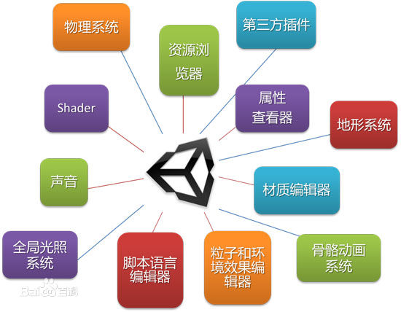
引擎包含客户端开发过程中可能用到的各个模块系统，并且可以通过第三方插件进行功能扩展。
引擎使用脚本来驱动各种逻辑，并且支持多种脚本语言（C#、JS、Boo）

Slide 4
Unity开发基础准则
场景（Scene）为所有开发的基础，任何功能都必须归属于一个场景文件中(.unity)。游戏运行过程中，都是以场景文件为最低加载粒度，而切换场景的行为，都可以理解为卸载掉前一个场景文件和加载后一个场景文件。
举例说明：游戏刚启动的时候加载登录场景LoginScene.unity，当验证通过之后，加载主城场景Heyangcheng.unity，同时卸载LoginScene.

Slide 5
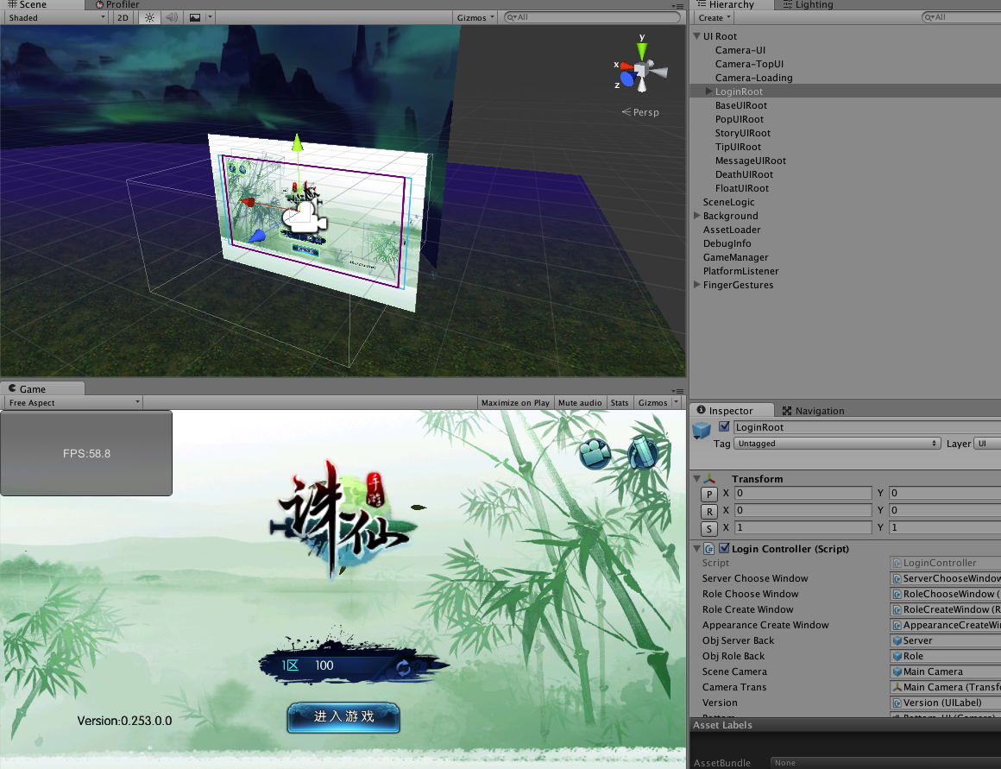

Slide 6
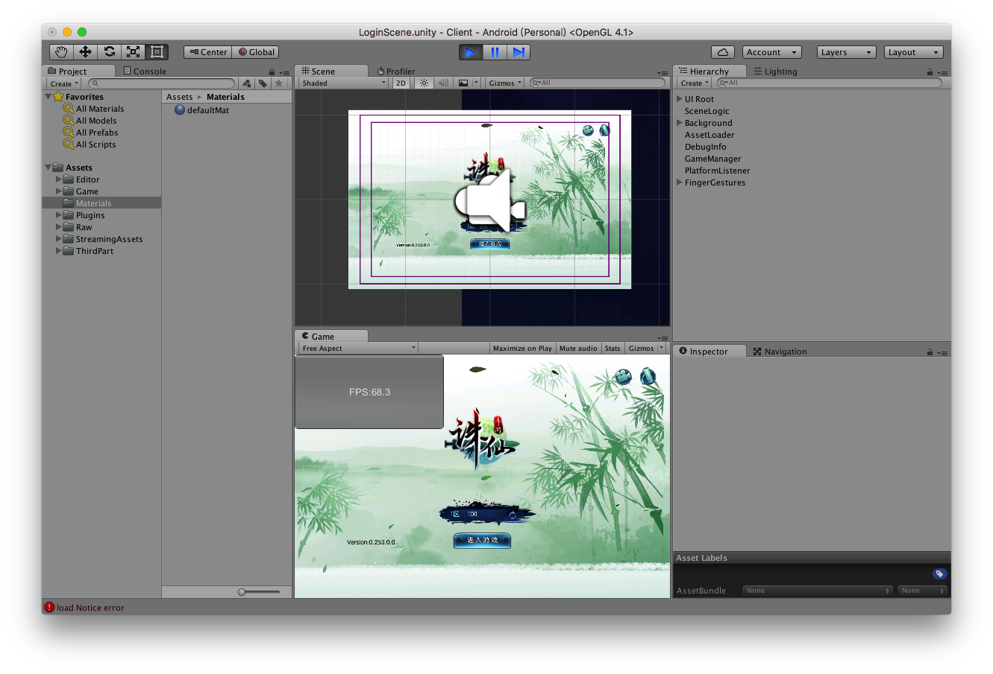
编辑器基础界面

Slide 7
主要窗口功能介绍
Project窗口：目前项目中所有资源的窗体，和电脑的资源管理器一样。
Hierarchy窗口：当前场景中用到的所有资源和节点关系。
Scene窗口：当前场景资源的编辑器。
Game窗口：启动之后对当前场景的时时预览。

Slide 8
脚本系统
U3D支持C#，JavaScript，BOO三种语言格式的代码编写。
C#逐渐成为U3D开发者推崇的程序语言。U3D内置的脚本范例中，C#脚本也占了很大一部分（其他脚本是JavaScript脚本）。另外，在装有VisualStudio的电脑上，我们也可以使用微软的脚本编辑工具来编写U3D脚本。
任何被创建出来的实体（如当前加载的场景中种进去的节点，或在运行时候被new出来的对象），一旦绑定了脚本，则脚本就开始运行，走自己的逻辑，可以被调用。
后面部分的脚本演示，也都将使用C#语言来编写。

Slide 9
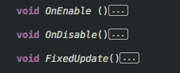
Unity脚本基础
脚本中最常使用到的类有两个，一个是MonoBehaviour ，一个是GameObject。
MonoBehaviour是Unity提供的逻辑行为的脚本基类，派生自该类的类，能够使用MonoBehaviour类提供的自动调用函数，方便处理游戏逻辑行为。
派生自该类的逻辑类：
直接实现这些函数，则会在实体的生命周期内在适当的时候被调用：

Slide 10
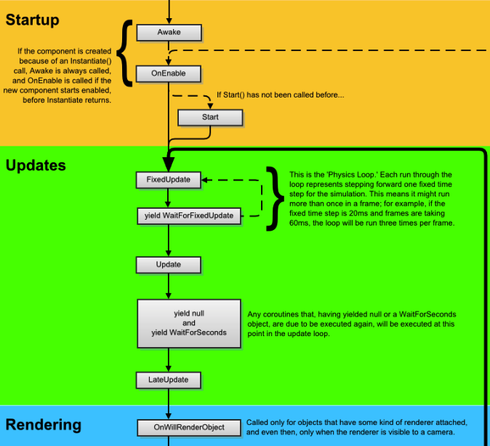
MonoBehaviour类的生命周期

Slide 11
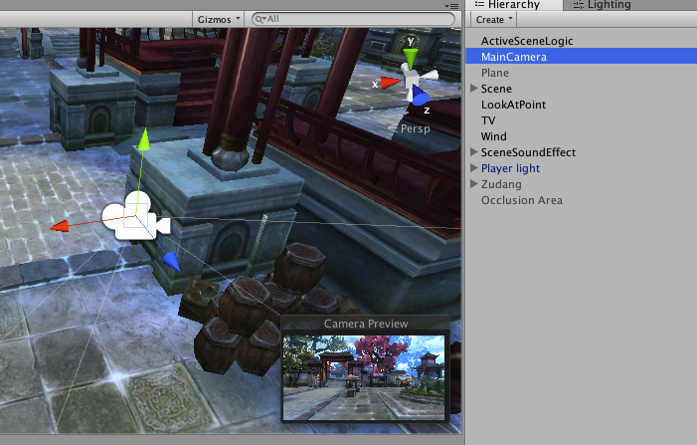
任何被实例化的对象，都可以通过GameObject类来访问。
它可以是一个相机，一个灯光，或者一个简单的模型，当我们要在程序里面动态地创建一个相机的时候，可以new一个GameObject，然后把Camera组件Add给它就可以了，创建灯光，UI等也类似。

Slide 12
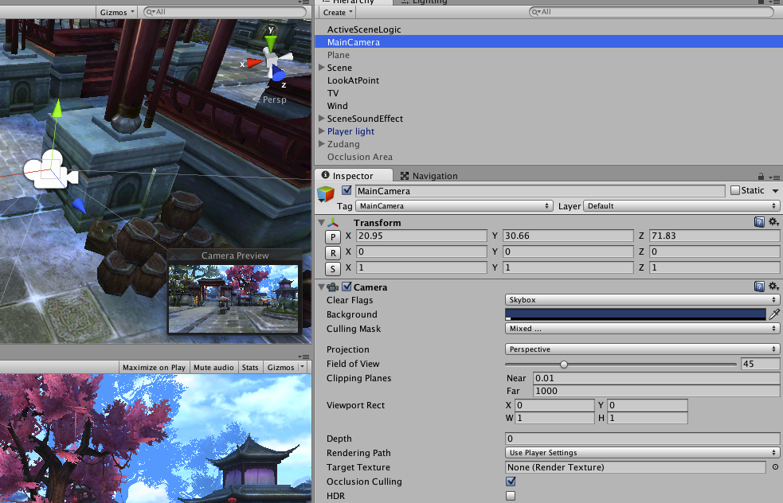
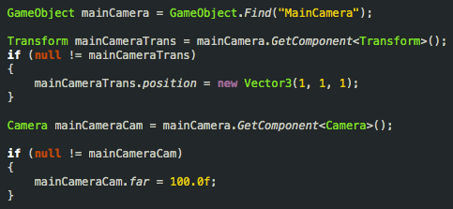

Slide 13
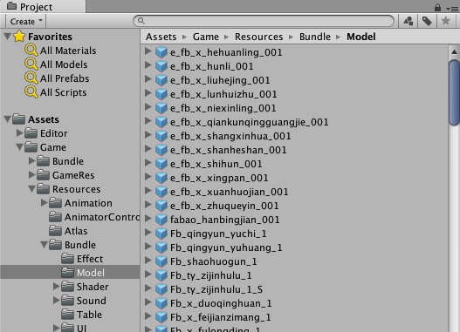
预设体（Prefab）
Prefab中文可以称为预设体，可以理解为是一个游戏对象及其组件的集合，目的是使游戏对象及资源能够被重复使用。相同的对象可以通过一个预设体来创建，此过程可理解为实例化。
预设体作为一个资源，可应用在一个项目中的不同场景中。当拖动预设体到场景中就会创建一个实例。该实例与其原始预设体的有关联的，对预设体进行更改，实例会同步修改。预设体可以提升资源的利用率和开发的效率。

Slide 14
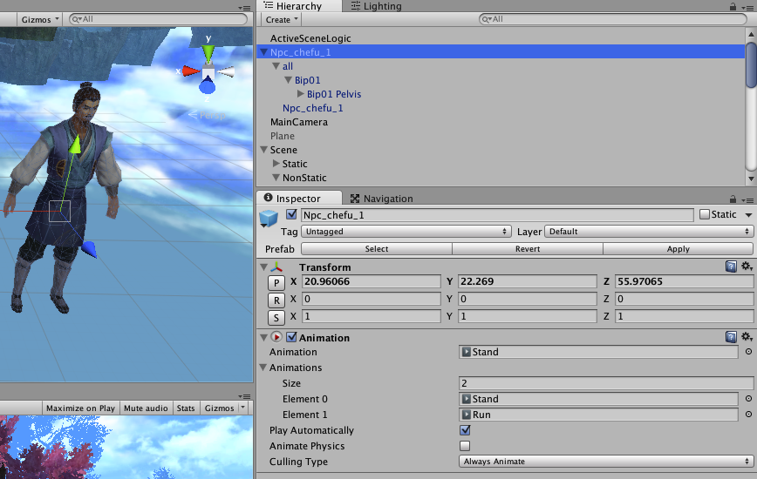
预设体（Prefab）
用模型的预设体举例，一个预设体中集成了模型的网格、贴图、动作、绑定点等，当我们想要实例化一个完整的模型的时候，无需使用代码去一步步的加载其中的贴图、动作等，只需要加载一个prefab即可。

Slide 15
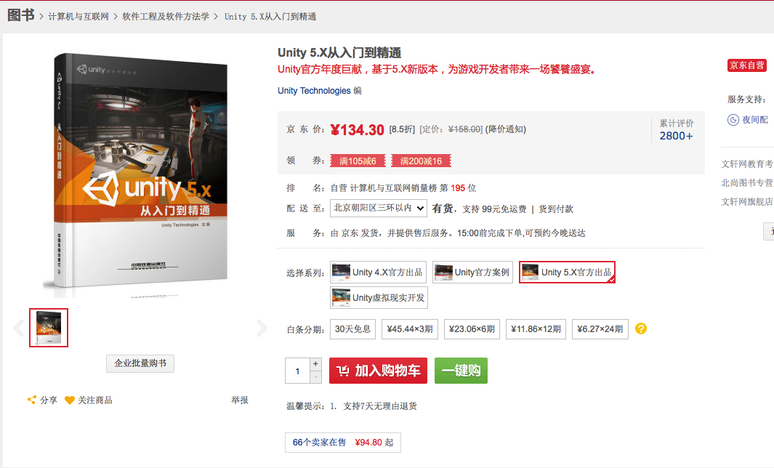
Unity基础书籍推荐
https://item.jd.com/11835304.html

Slide 16
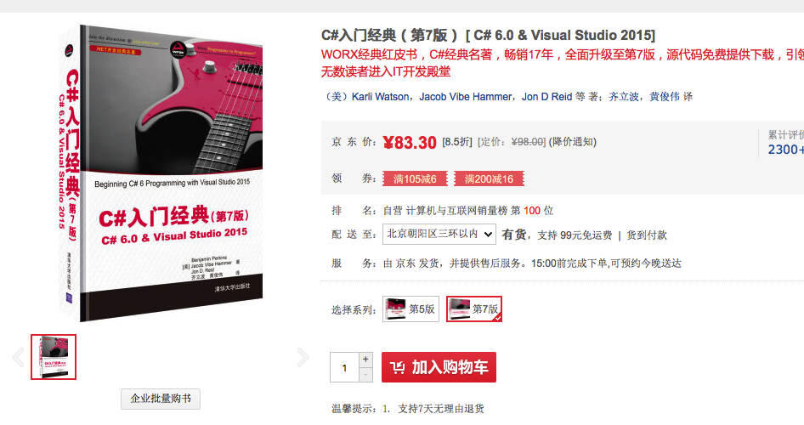
C#书籍推荐
https://item.jd.com/12005782.html

Slide 17
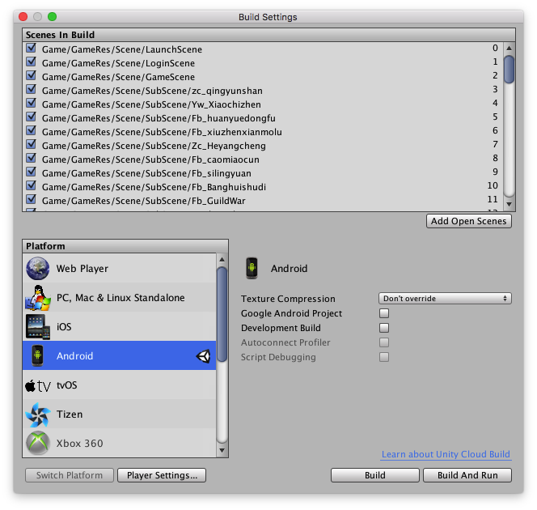
客户端基础结构介绍

Slide 18
客户端基础结构介绍
一 客户端以场景为基础，在运行状态下，总是从一个场景切换到另一个场景。
基础场景有三种，分别是Lauch场景，Login场景和Game场景。
当进入到GameScene之后，首先加载GameSceneLogic和UIRoot两个不随
场景变换而销毁的节点，之后加载不同的场景资源文件。
LauchScene
LoginScene
GameScene
Lauch场景
登录选人场景
游戏场景
小池镇
河阳城
草庙村

Slide 19
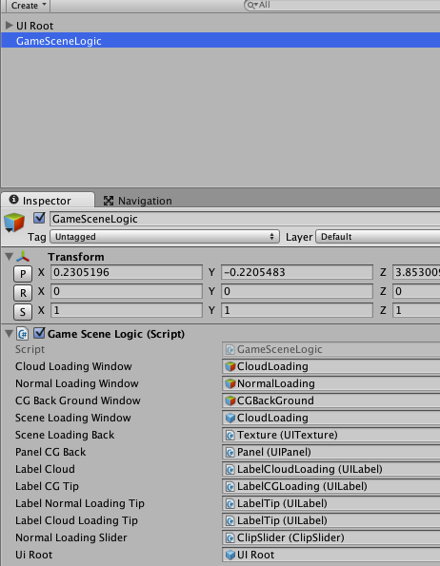
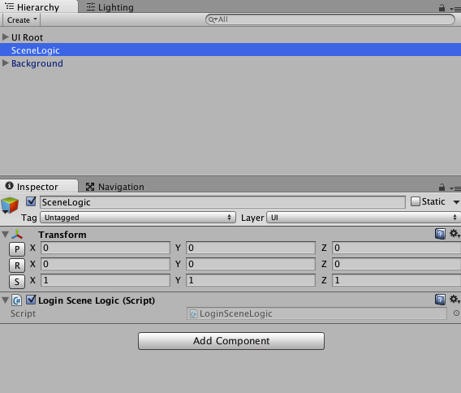
客户端基础结构介绍
每个场景有自己的逻辑脚本，挂在场景的SceneLogic节点内，在场景加载成功后，脚本开始运行场景内逻辑

Slide 20
客户端基础结构介绍
二 客户端在和服务器连接成功后，就开始等待服务器消息包，并且根据消息包的内容进行一系列的初始化操作。
包括加载全局管理器、场景、创建主角、创建npc等。
客户初始化的时候，会实例化两种类型的对象，一种是全局存在的，不随场景的切换而销毁的，一种是场景内数据，会随着下一次场景的切换而销毁。

Slide 21
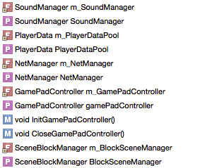
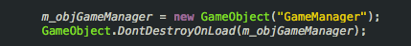
客户端基础结构介绍
三 客户端全局管理器:
GameManager：客户端基础管理器，一旦创建就不再销毁，其他全局管理器可以在这里创建。

Slide 22
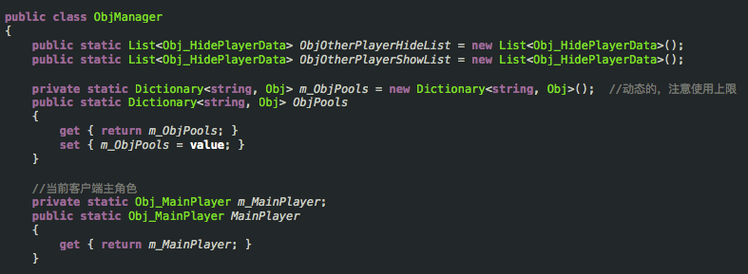
客户端基础结构介绍
ObjManager：管理场景中所有Obj（主角、其他玩家、npc、陷阱等可动或者不可动的物体，和服务器所对应。）

Slide 23
客户端基础结构介绍
Obj系统：除Obj_MainPlayer外，其他的类和服务器相对应。用来表示游戏中所有独立的逻辑体。
Obj_NPC
Obj_Dynamic
Obj_Char
Obj_Fellow
Obj_Player
Obj_MainPlayer
Obj
Obj_Static
Obj_Snare

